Slide 1
CJBB84
Morfologie a korpus
8.00-9.30 G13
I.

Slide 2
Morfologické značkování českých korpusů
Pražský systém : tagset_poziční
Brněnský systém : tagset_atributový

Slide 3
Pražský systém
Poziční užívaný v korpusech ČNK
16 pozic – každá pozice odpovídá nějaké kategorii známé z klasické gramatiky
Např. na 1. pozici každé značky je uveden slovní druh podle klasické desetičlenné klasifikace slovních druhů. Na stejné pozici je i značka X pro jednotky, které nejsou rozpoznány automatickou morfologickou analýzou a značka Z pro interpunkční znaky.
Tag=N.* čteme: značka=substantivum (.*/.+ je regulární výraz, který čteme libovolný počet opakování libovolného znaku, což značí, že další pozice značky jsou pro nás nezajímavé).

Slide 4
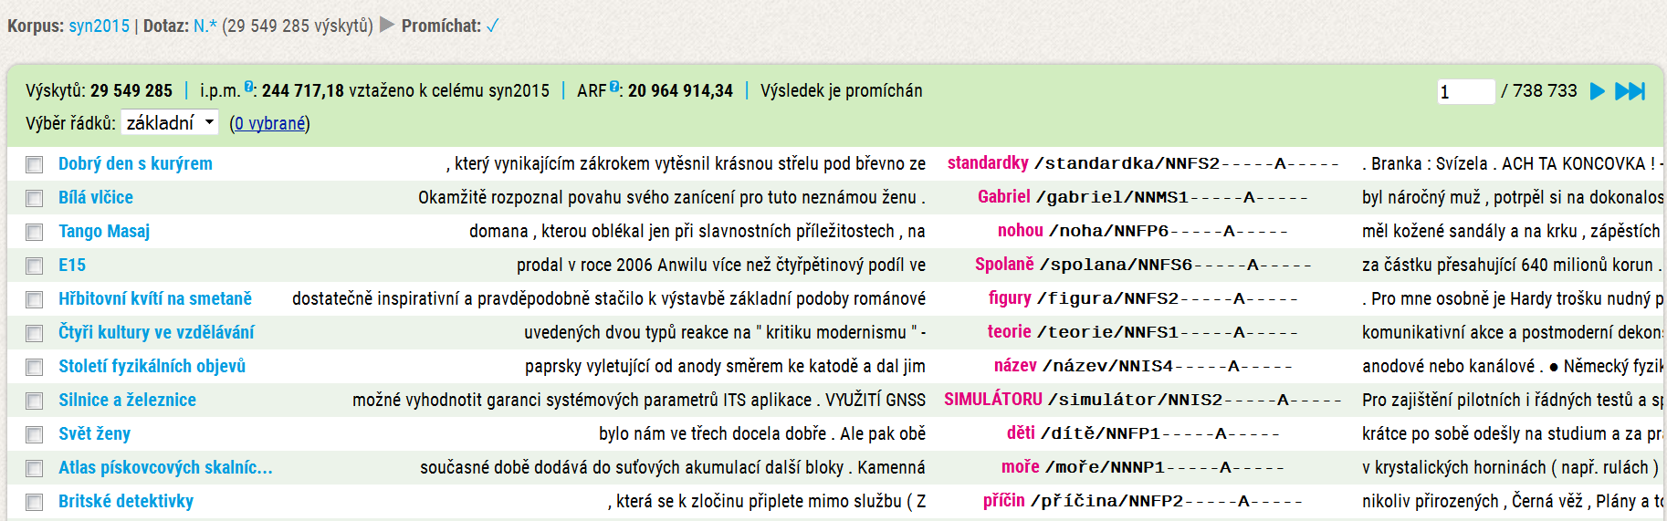
[tag="N.*"]

Slide 5
Brněnský systém
Atributový užívaný v korpusech vytvářených na FI MU
Dvojice atribut_hodnota odpovídá rovněž gramatickým kategoriím a hodnotám, které nabývají.
Např. atribut k signalizuje slovní druh, je následován číslicí 1,2,3, …,0, které označují hodnotu klasických deseti slovních druhů ve školním řazení.

Slide 6
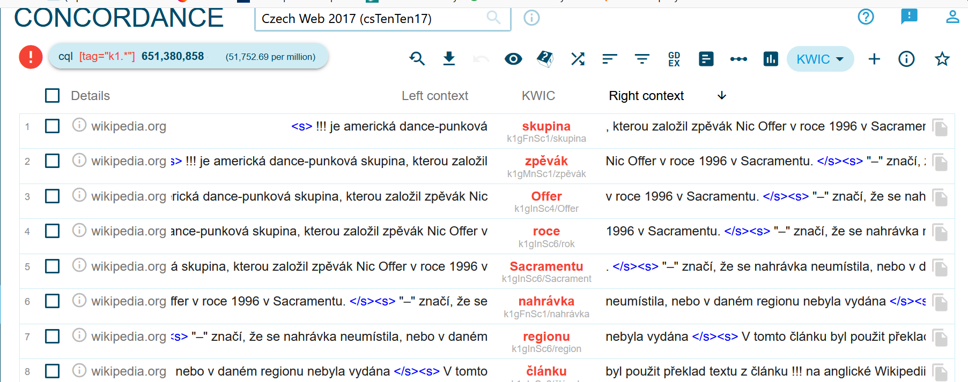
[tag="k1.*"]

Slide 7
Jak se interpretaci ve formě lemmat a tagů dostaly do korpusu?
Automatická morfologická analýza
Morfologický slovník
Automatický nástroj
Tokenizátor
Lemmatizace/značkování
Diasambiguace

Slide 8
Jí je špatně.
Jí – jíst/VB-P---3P-AA---I
Jí – on/PPFS3—3--------
Je – být/VB-S---3P-AA---I
Je – on/PPFP4—3--------
Je – on/PNSP4—3--------
Je – on/PPIP4—3--------
Je – on/PPMP4—3--------
Špatně – špatně/Dg--------1A----

Slide 9
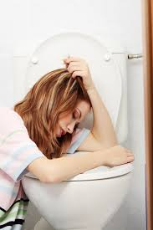
Jí je špatně.

Slide 10
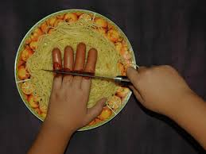
Jí je špatně.

Slide 11
Homonymie – problém disambiguace
Statistické metody
Pravidlové metody

Slide 12
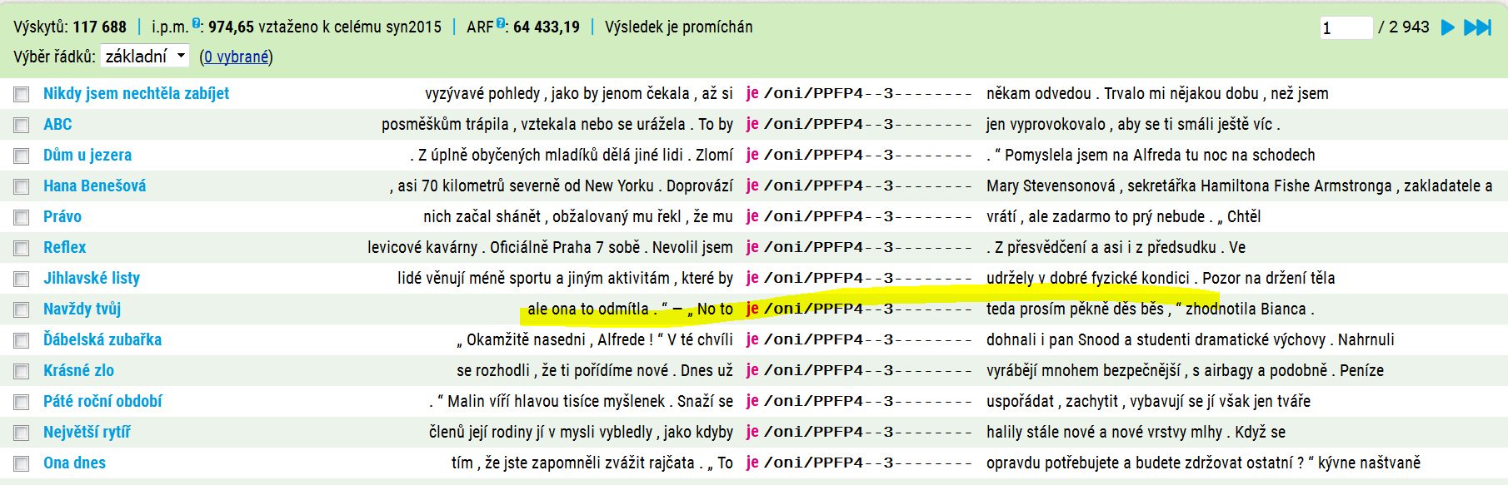
Chyby

Slide 13
Rezervy automatické morfologické analýzy
Kde se berou chyby v automatické morfologické analýze?
Jaká úskalí mohou přinést pokusy o odstranění těchto chyb?

Slide 14
Kde se berou chyby v automatické morfologické analýze?
Tvar je ve slovníku a je chybně desambiguován v důsledku tvarové homonymie
Ve slovníku automatického analyzátoru chybí adekvátní interpretace, tvar/word tudíž nemůže být správně interpretován (podgenerování na rovině slovníku)

Slide 15
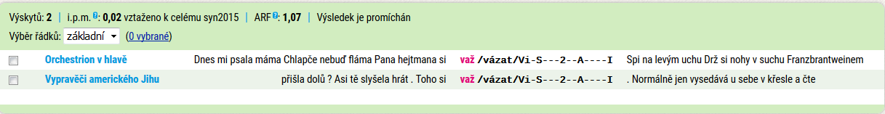
Tvar je ve slovníku

Slide 16
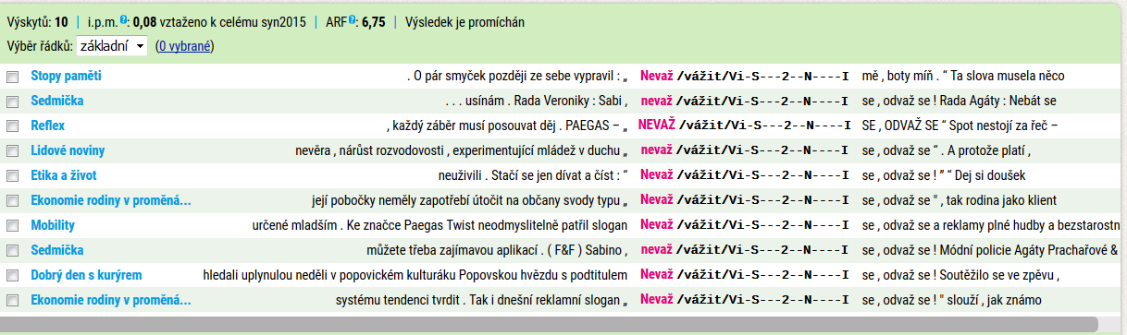
a je chybně desambiguován

Slide 17
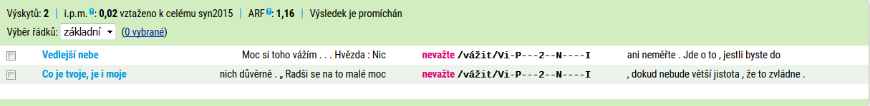
v důsledku tvarové homonymie

Slide 18

Popis homonym

Slide 19
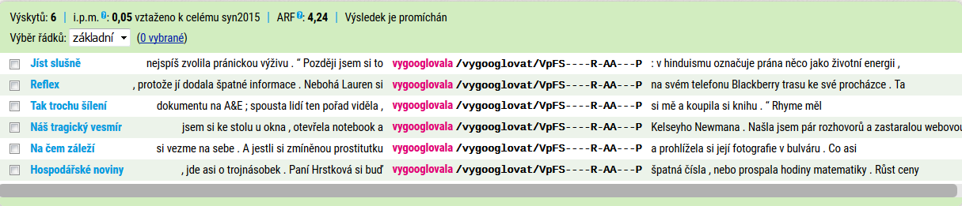
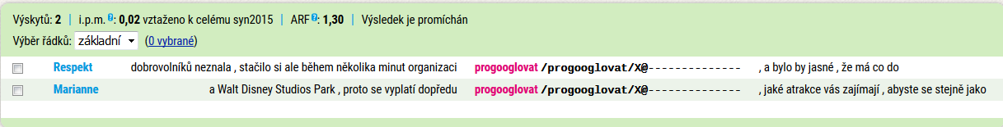
Ve slovníku automatického analyzátoru chybí adekvátní interpretace, tvar/word tudíž nemůže být správně interpretován (podgenerování na rovině slovníku)

Slide 20
Možná řešení a jejich úskalí
Guessery
Doplňování slovníku

Slide 21
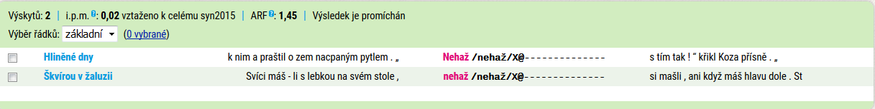
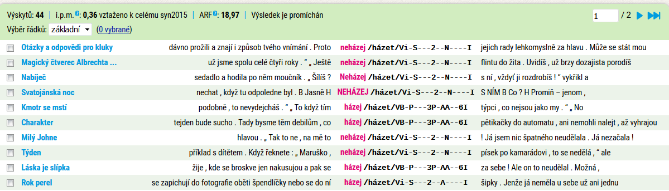
Tvar/varianta není ve slovníku, přestože jiné tvary/varianty ve slovníku jsou, tudíž nemůže být správně desambiguován

Slide 22
Nedostatečné pokrytí má vliv na nepřesnou analýzu
Řešení: DOPLNĚNÍ TVARŮ DO SLOVNÍKU = ZLEPŠENÍ VÝSLEDKŮ AUTOMATICKÉ ANALÝZY
PROBLÉMY

Slide 23
Pokrytí slovníku je v pořádku, ale výsledky analýzy nejsou přesné
Tvar/varianta není ve slovníku, přestože jiné tvary/varianty ve slovníku jsou, je ovšem homonymní s tvarem, který ve slovníku je, a tak desambiguace je technicky vzato v pořádku, nicméně neodpovídá skutečnosti

Slide 24
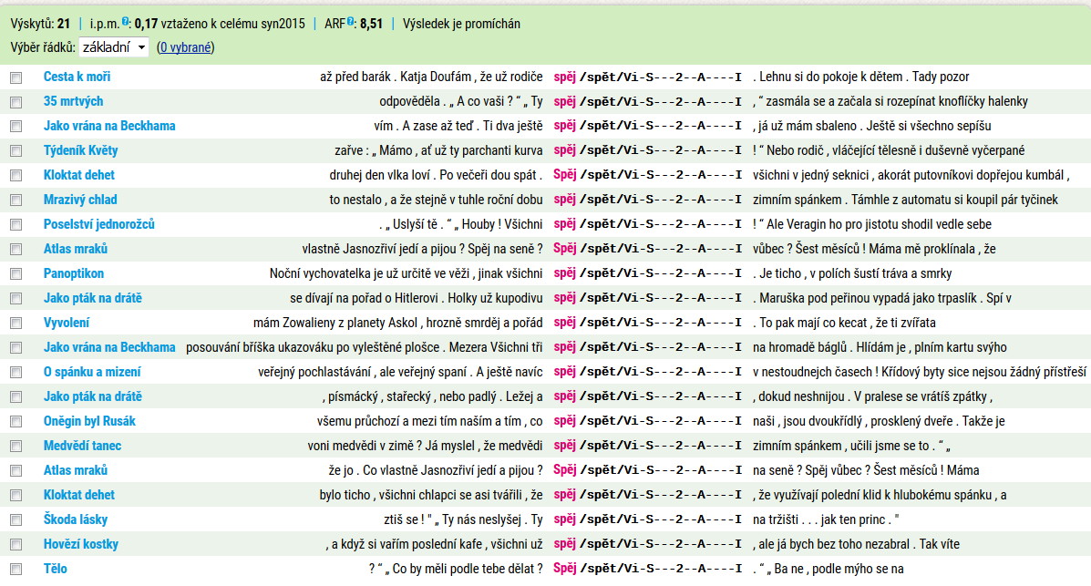
Nejde o chybu v desambiguaci, ale i o podgenerovaný slovník

Slide 25
Časté případy podgenerování slovníku
Cizojazyčné jednotky
Vlastní jména
Termíny
Překlepy
Řídká slova
Řídce doložené varianty
Varianty substandardní (nekodifikované, které nebyly zaneseny do morfologického slovníku)

Slide 26
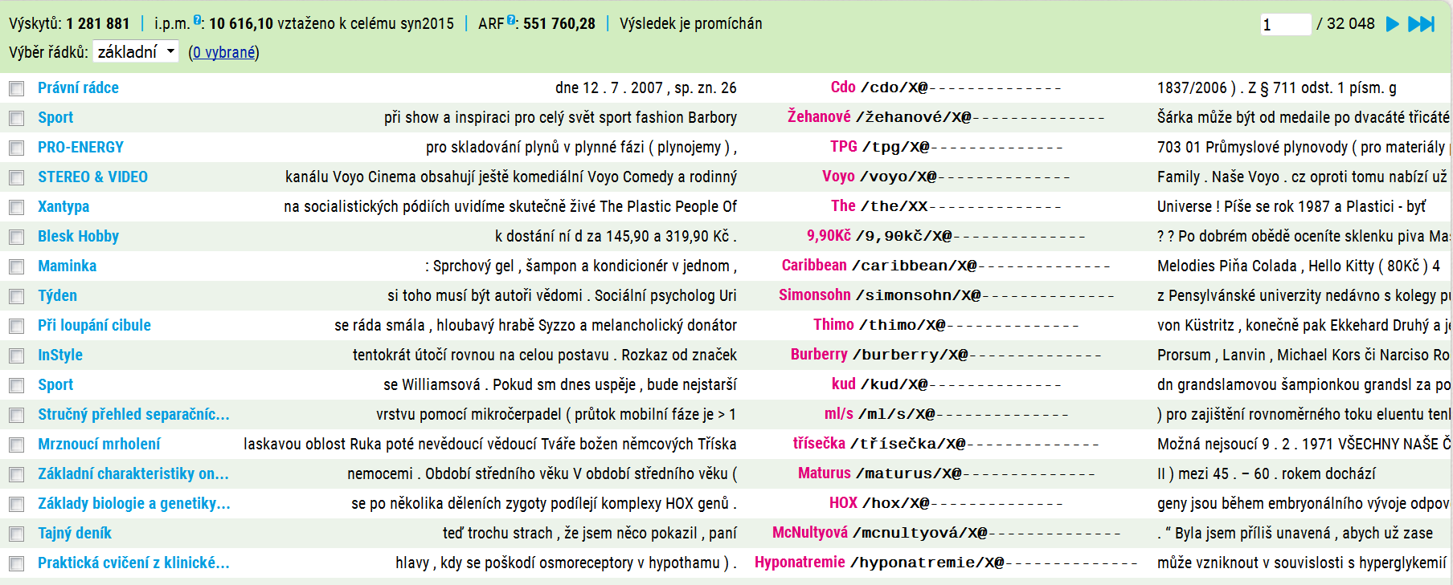
[tag="X.*"]

Slide 27
Závěr
Výsledky automatické morfologické analýzy - užitečný nástroj
Vždy bude obsahovat chyby
Chyby je možné odstraňovat
Nikdy nebudou odstraněny všechny chyby
Práce s a bez použití automatické analýzy

Slide 28
Úkol na příště
Prostudovat pražský tagset (http://wiki.korpus.cz/doku.php/pojmy:tag?redirect=1#tagset)
Prostudovat brněnský tagset (https://nlp.fi.muni.cz/projekty/ajka/tags.pdf)
článek _ IS

